Slide 1

PROPIEDAD DE LOS MATERIALES: ACERO, COBRE Y ALUMINIO CON VISUAL STUDIO C++ 2022
Esta presentación muestra cómo diseñar y utilizar una interfaz gráfica en Visual Studio C++ 2022 para visualizar las propiedades de diferentes materiales metálicos. Se destacan los aspectos clave de cada material, como densidad, módulo de Young

Slide 2
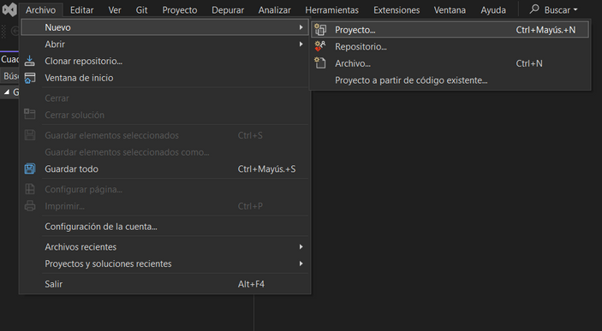
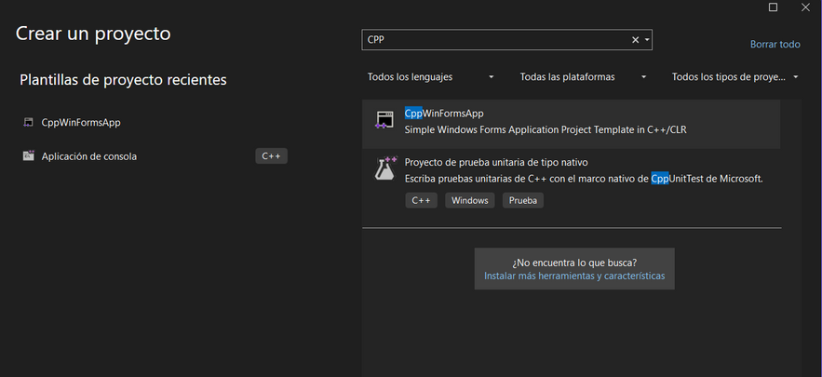
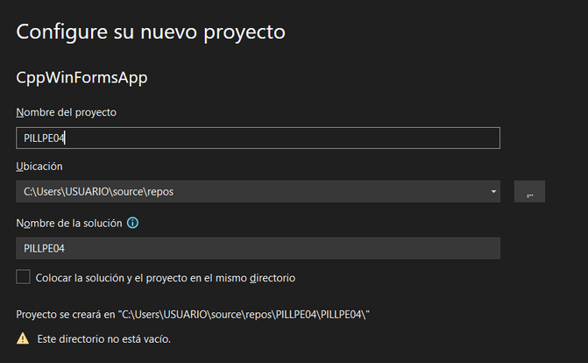
PASO 1: CREAR EL PROYECTO C++
1
2
3
Abre Visual Studio 2022 → Crear nuevo proyecto.
Elige CppWinFormsApp ( simple Windows Forms Application Project Template in C++/CLR)
Asigna un nombre al proyecto y crea el proyecto.

Slide 3
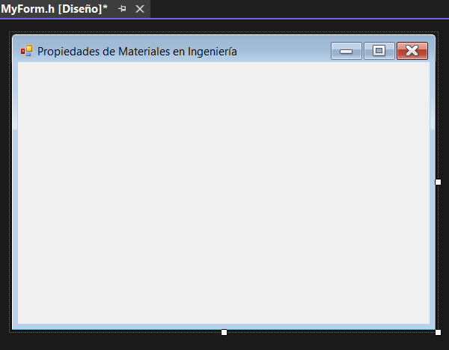
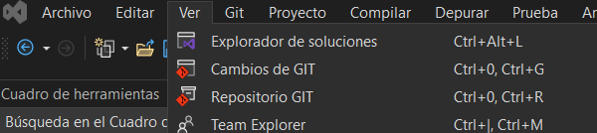
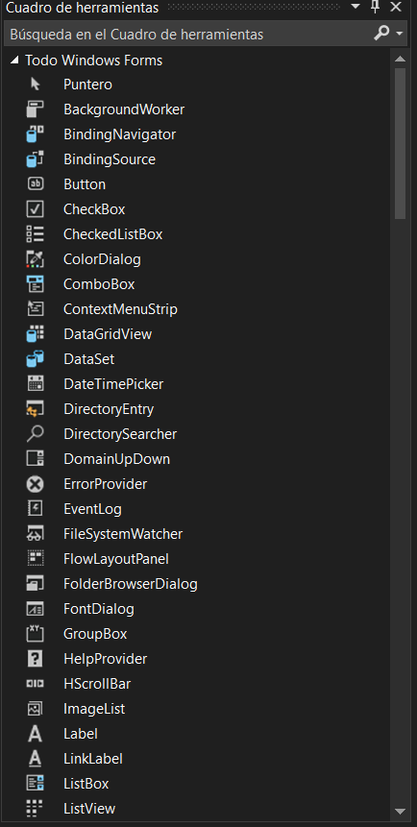
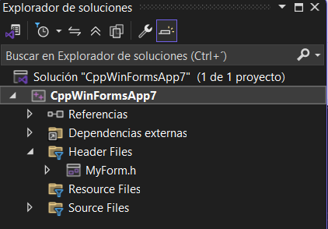
PASO 2: AGREGAR EL INTERFAZ GRAFICA
La Interfaz Gráfica de Usuario (Graphical User Interface) es el entorno visual con el que el usuario interactúa. Es el lienzo o ventana que contiene todos los elementos (controles) que has estado usando
1
2
3
Entrar a las opciones de ver y presionar la opcion de exploracion de soluciones desplegando la siguiente ventana.
presionar header files (myform.h)
En las herramientas de ver buscamos la opcion de cuadro herramientas desplegando los controles

Slide 4
CONTROLES
FORM
LABEL
TEXTBOX
Contenedor Principal (La Ventana). Define el marco de la aplicación, el título, y organiza todos los componentes de la interfaz de cálculo.
Etiquetado y Display Estático. Identifica los campos de entrada (Fuerza (N), Área ($m^2$)) y muestra los nombres de los resultados calculados
Entrada y Salida de Datos. Captura los parámetros numéricos de entrada del usuario (F, A, L,) y muestra las propiedades mecánicas resultantes tras el cálculo. Su propiedad clave, Text, gestiona el flujo de información numérica como texto.
BUTTON
GROUPBOX
RADIOBUTTON
Activador de Acción. Desencadena el evento Click que ejecuta la función de cálculo completa: conversión de datos, aplicación de fórmulas
Organizador Visual. Se utiliza para agrupar lógicamente controles relacionados, como los RadioButton. Por ejemplo, se usaría un GroupBox titulado "Selección de Material" para contener las opciones Acero, Aluminio y Cobre.
Selección Exclusiva. Permite al usuario elegir solo una opción de un grupo. En tu proyecto, se usa para seleccionar el material (ej. Acero, Aluminio, Cobre)

Slide 5
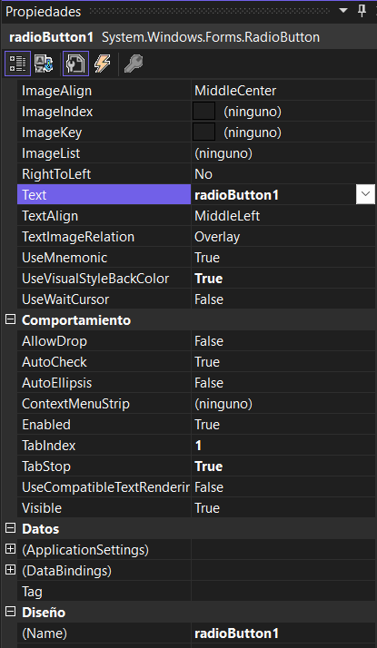
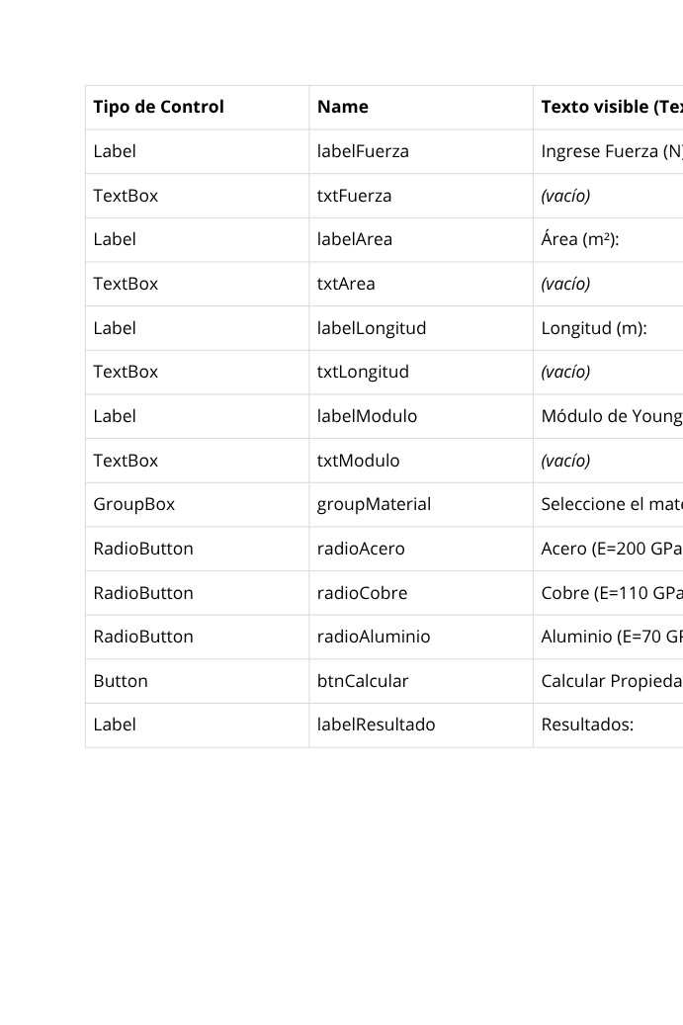
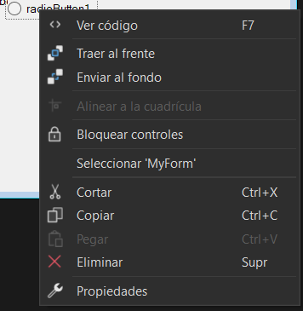
PASO 3: RENOMBRAR Y FIJAR PROPIEDADES IMPORTANTES
Click derecho y se desplegara las opciones y escogeremos la opcion de propiedades

Slide 6
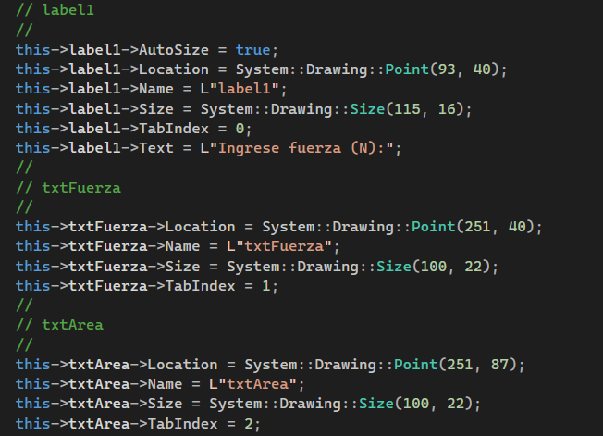
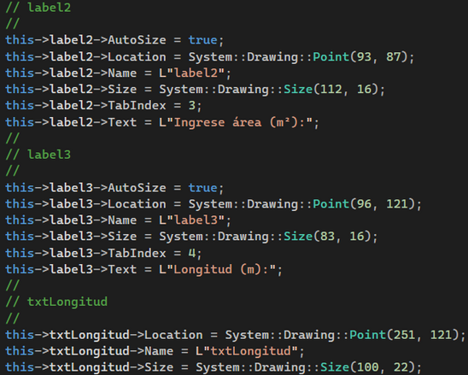
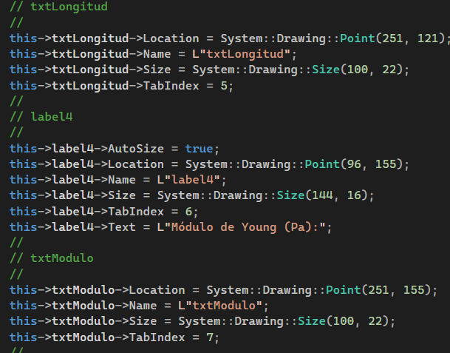
PASO 4: CÓDIGOS COMPLETOS

Slide 7
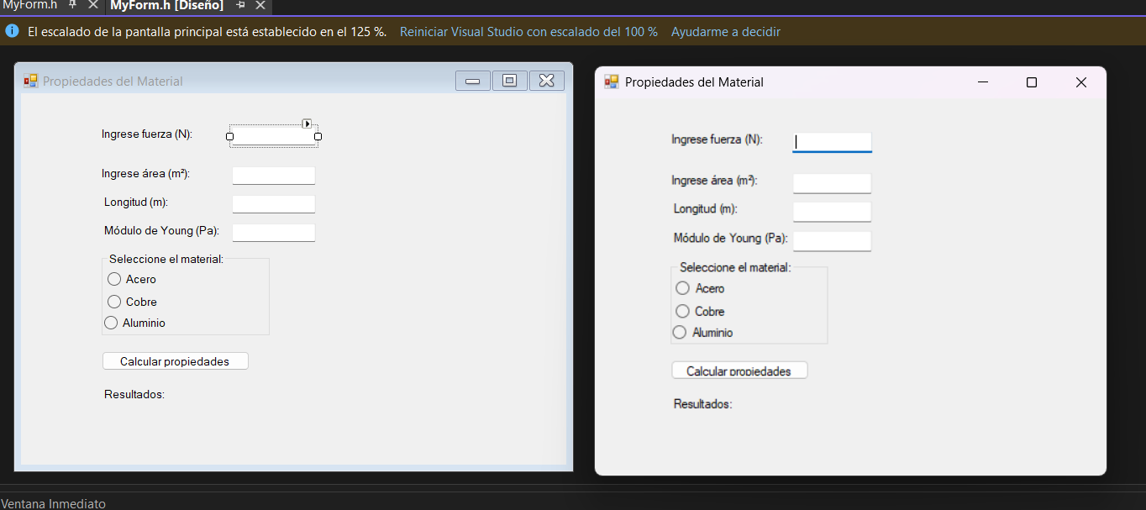
PASO 5: PROBAR LA APLICACIÓN
1
Compila con Ctrl+Shift+B. Corrige errores de sintaxis si aparecen.
2
Ejecuta con Ctrl+F5.

Slide 8
GRACIAS

